Slide 1
01
第一章 概述

Slide 2
第一章 概述
1.1 计算机网络的定义及其特点
1.2 互联网概述
1.3 分组交换
1.4 计算机网络在我国的发展
1.5 计算机网络的分类
1.6 计算机网络的性能
1.7 计算机网络的体系结构

Slide 3
第一章 概述
1.1 计算机网络的定义及其特点

Slide 4
1.1 计算机网络的定义及其特点
计算机和网络已经成为当今信息时代的核心，已经成为信息社会的命脉和发展知识经济的重要基础。
现在已经进入到了“万物联网”和“人人用网”的时代。

Slide 5

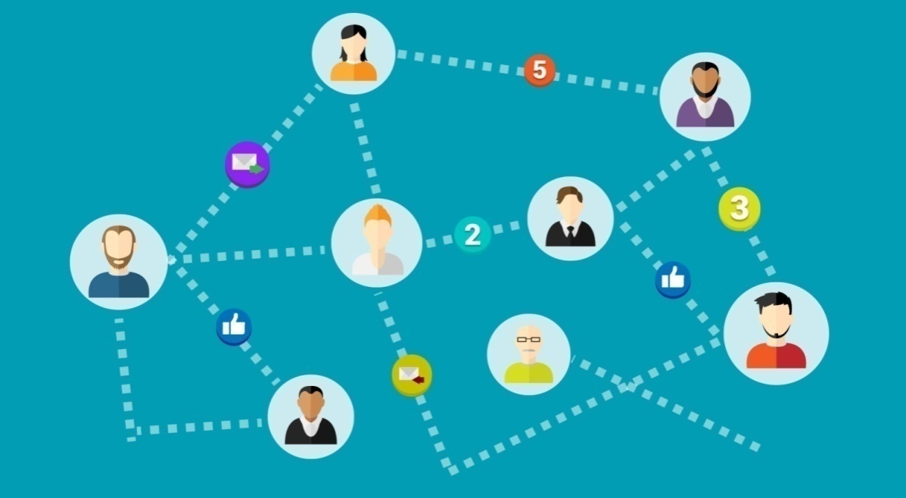
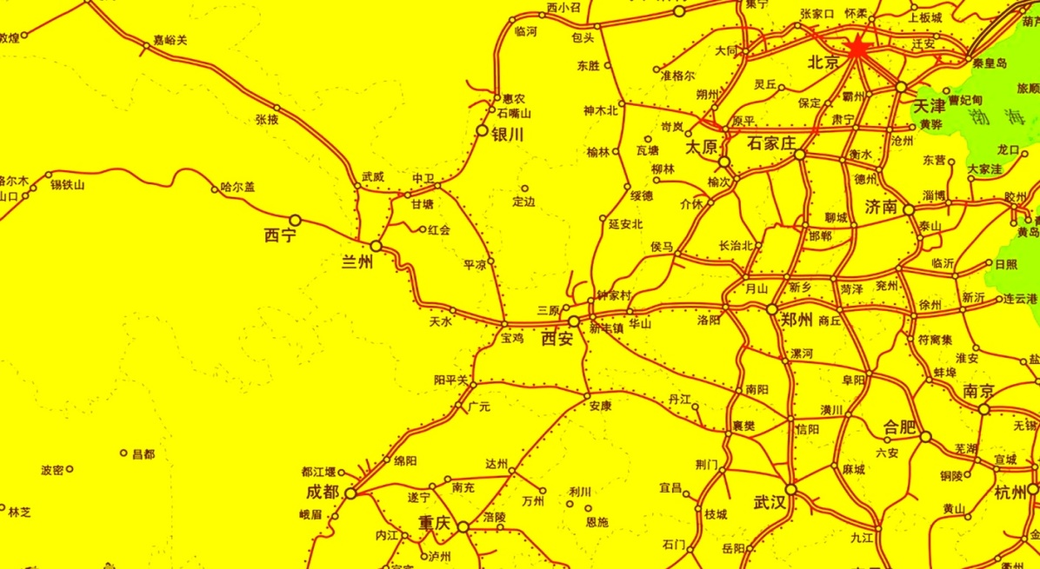
1.1 计算机网络的定义及其特点
“网络”是一个统称，泛指把人或物互连在一起而形成的系统。

Slide 6
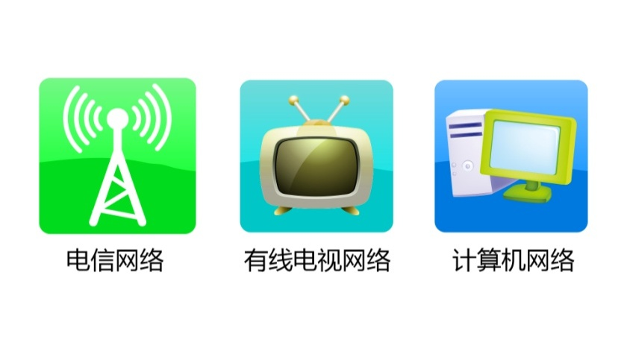

1.1 计算机网络的定义及其特点
三大类网络
电信网络
有线电视网络
计算机网络
提供电话、电报及传真等服务。
向用户传送各种电视节目。
使用户能在计算机之间传送数据文件。
发展最快的并起到核心作用的是“计算机网络”。
逐步发展到了“电信网络”和“电视网络”融入到“计算机网络”格局的“三网合一”趋势。

Slide 7
1.1 计算机网络的定义及其特点
计算机网络的定义
计算机网络没有一个精确的定义。
较好的定义：计算机网络主要是由一些通用的、可编程的硬件互连而成，能够用来传送多种不同类型的数据，并能支持广泛的和日益增长的应用。
计算机网络最重要的功能：连通和共享。

